Slide 1
机器学习基础-每日目标
完成机器学习基础理论知识学习，为推荐系统算法实践提供理论基础，为成为一名算法工程师或推荐算法工程师构建基础理论体系。

Slide 2

今日大纲
推荐系统-机器学习理论基础详解
1.大数据时代究竟改变了什么？(了解) 2.大数据的4V特征(理解)
3.大数据项目架构-以电信日志分析为例(理解) 4.机器学习-人工智能发展(了解)
5.机器学习-人工智能概念区别和联系(掌握)
6.机器学习-数据、数据分析、数据挖掘区别和联系(掌握)
7.什么是机器学习(掌握) 8.基于规则的学习和基于模型的学习(掌握)
9.机器学习关于数据集的概念(掌握) 10.机器学习分类详解(理解)
11.机器学习经典案例举例-手写体识别(了解) 12.机器学习三要素详解及概念强化(熟悉)
13.何设计机器学习系统(了解) 14.模型选择-泛化性能体现(掌握)
15.机器学习三要素数学理论补充(理解) 16.为什么先在是进入机器学习最佳时机(了解)
16.正则化(了解)
17.交叉验证(了解) 18.今日总结

Slide 3
第一部分-人工智能部分
人工智能引入性介绍
人工智能和机器学习区别
人工智能发展
数据分析、数据挖掘、机器学习区别
通过成熟案例了解实际应用

Slide 4
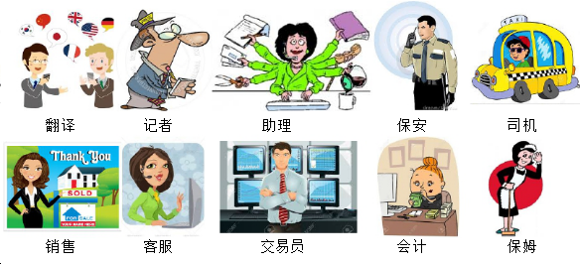
人工智能对未来生活的改变
10年后，⼈⼯智能将可能取代世界上90%的：
⼈⼯智能不是“模仿⼈类”，⽽通常是“远超⼈类”：
⼏年后，你能和这样的电脑竞争吗：
每天自我对弈100万盘棋，并从中学习的 AlphaGo？
每天从100万辆车实际⾏驶中吸收所有经验的 Tesla ？

Slide 5
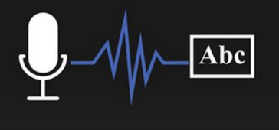
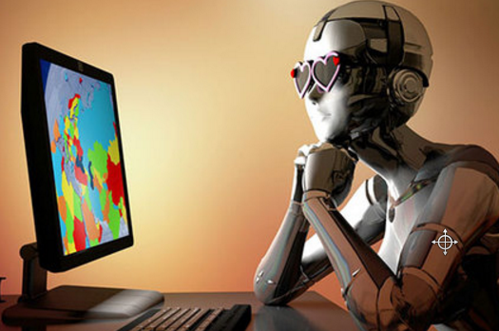
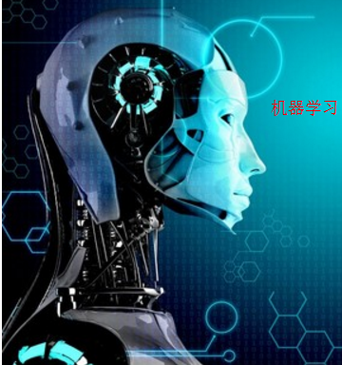
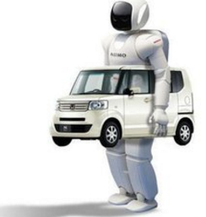
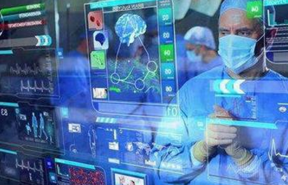
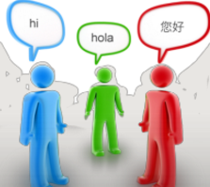
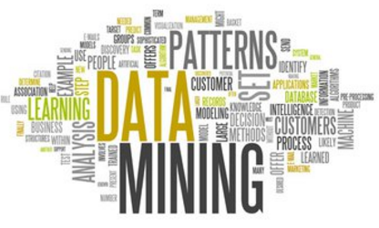
人工智能的热门方向
语音识别
医疗智能诊断
图像识别
无人驾驶
数据挖掘
智能翻译
Notes:
第一个是图片识别，刚才提到百度开发的“小度”做的事就是图片识别，怎么从一幅图像上识别人脸，或者识别这个图像是什么物体等等，之前提到的imagenet比赛中给你一幅图片你要判断物体是什么，是一个分类的问题。
第二个自动驾驶，谷歌和特斯拉公司都做的比较优秀，尤其是谷歌，有很多的无人车，每天都去训练，
第三个是自动翻译，你拍一张照片让机器能够识别并翻译，这里涉及两个方面，一个是图片中的文字提取，这里面涉及到自然语言处理的内容，另一个是文字的翻译，现在的很多的中学生使用小猿搜题都可以算作这一类。还要谷歌翻译它区别于百度翻译，它并不是每个单词每个单词的翻译，利用的是神经网络结构，它会结合语境去翻译，已经接近了人工说话的级别，还有一些专业术语翻译的也很不错，
还有一个是语音识别，首屈一指的就是科大讯飞，语音识别包括人说的话，人机交互（sari，你说的话他要给你回复之类，包括了怎么从语音中提取特征，分析这段话的意思，让机器学习，分析这段话的意思，让机器做出相应反馈，涉及了机器学习，自然语音处理诸多方面内容。）
医疗诊断是关乎人生命的问题，以往都是依靠医生的经验判断病人患病情况，比如看你这个人有没有得癌症，但是如果有癌症的人被判断为没有癌症，或者没有癌症的人被判断为有癌症，这都是非常重大的事务，所以，医疗诊断现在需要很准确的诊断一个疾病到底患者是否患有，这里面也就涉及到了机器学习中的一类错误和二类错误，一类错误就是有癌症的你判断为了没有癌症，这可能会关乎性命，如果不采取及时治疗就会更加危险。二类错误就是刚才提到的没有癌症的人被判断为有癌症的情况。那么就会因为这个情况对家庭都是致命的打击。 医疗智能诊断需要专业领域的知识和机器学习知识的一门学科。
数据挖掘，比如每天逛淘宝，会留下很多的浏览记录，阿里拿到这些数据可以得到很多的销售规律。经典的案例就是沃尔玛超市的啤酒和尿布的故事，买尿布的都是美国年轻的父亲，买完尿布随带买瓶啤酒，于是沃尔玛超市就将尿布的货架和啤酒的货架摆在一起，促进了啤酒的销量。

Slide 6
1.人工智能的三次浪潮
1956 Artificial Intelligence提出（61年）
1950-1970 符号主义流派：专家系统占主导地位
1950：图灵设计国际象棋程序
1962：IBM 的跳棋程序战胜人类高手（人工智能第一次浪潮）
1980-2000统计主义流派：主要用统计模型解决问题
Vapnik 1993 SVM模型
1997：IBM 深蓝战胜象棋选手卡斯帕罗夫（人工智能第二次浪潮）
2010-至今神经网络、深度学习、大数据流派
Hinton 2006 DNN（深度神经网络）
2016：Google AlphaGO 战胜围棋选手李世石（人工智能第三次浪潮）
Notes:
【对上述发展过程解释】
人工智能这个概念一点都不新，机器学习也一点都不高深，计算机视觉也谈不上神奇，为什么这样说？
我们人工智能实际上在历史上，有三次浪潮。
（1）第一次50年代到70年代，叫符号主义流派，专家系统占主导地位。
什么叫专家系统？就是人去学一个东西，然后把学到的知识理论化，再把这些理论模型化，最后把这个模型程序化，形成一个系统，就叫专家系统。
专家系统巅峰在1962年，IBM公司的跳棋，战胜了当时的人类高手，引爆了第一次浪潮。
专家系统能解决一些问题，但是也解决不了很多问题。
（2）到了1980年，统计时代开始盛行。统计流派巅峰在1993年，Vapnik系统性的提出了一篇论述叫支持向量机，现在这个算法在很多地方被大量的使用，它非常有效。
引爆第二波浪潮的重点就是1997年，IBM的深蓝（采用了暴力穷举的方式）战胜了当时的国际象棋冠军卡斯帕罗夫。
（3）2016年的AlphaGO 引爆了第三波浪潮。
2006年Hinton提出过一个经典的论文，Hinton这篇论文虽然在2006年提出，但是我们神经网络是一个非常老的概念，它的前身要追溯到1986年的多层感知器反向传播算法。
据说这里边还有一段历史公案，就是Vapnik老爷子和Hinton老爷子，他们学术矛盾很深，在80、90年代外面SVM一个占据主流的时候，神经网络被打压到连论文都发不出去，学生都毕业不了。现在Hinton老爷子算是打了一个翻身仗。

Slide 7
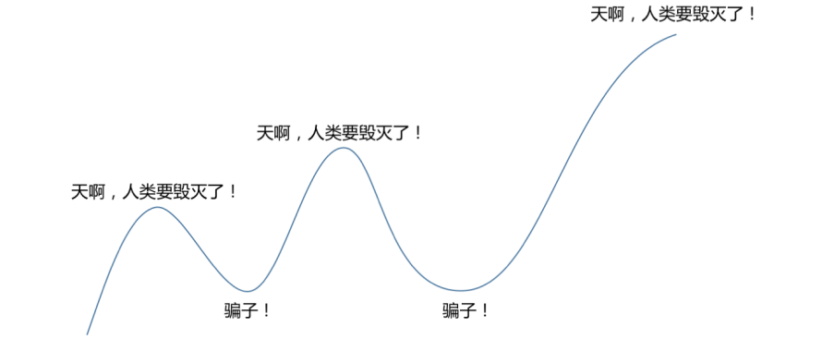
天啊，人类要毁灭了......
人工智能仍在高速发展
第三次的浪潮，和前两次有那么一点区别----------更加深入生活中各个角落

Slide 8
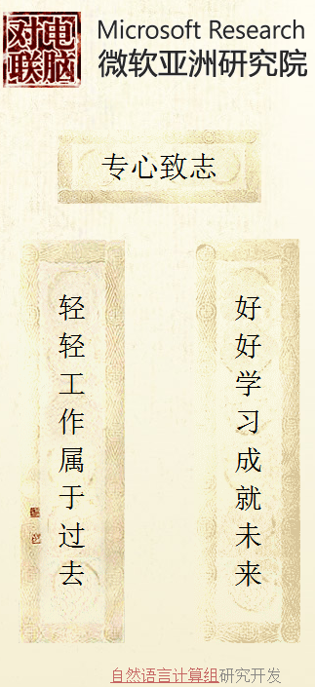
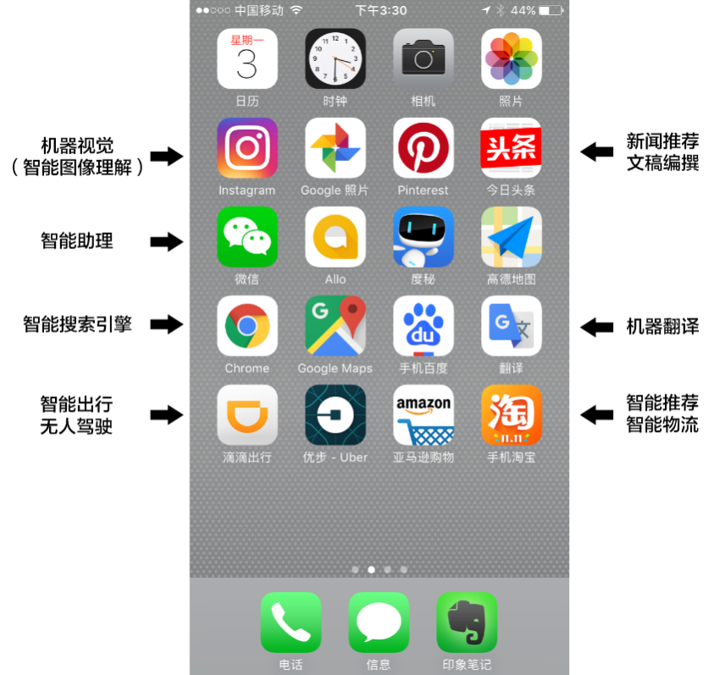
如今的人工智能......
微软对联：http://duilian.msra.cn/app/couplet.aspx

Slide 9
国家层面人工智能领域建设
2017年7月20日国务院印发
《新一代人工智能发展规划》
到2020年，人工智能总体技术和应用与世界先进水平同步
第二步到2025年，人工智能理论基础实现重大突破、技术与应用部分达到世界领先水平
第三步到2030年，人工智能理论、技术与应用总体达到世界领先水平
人才的培养是关键

Slide 10
回顾与总结
人工智能对未来生活的改变
AlphaGo为什么这么厉害？是因为它自己与自己下了很多棋
人脸识别为什么那么厉害？是因为他们看了上亿张脸，然后从中学习
机器学习在任何狭隘领域，看到大量的数据，是人脑完全不能和它竞争的
人工智能发展
跳棋、国际象棋、围棋分别战胜人类高手
如今的人工智能深入到了生活的每个角落

Slide 11
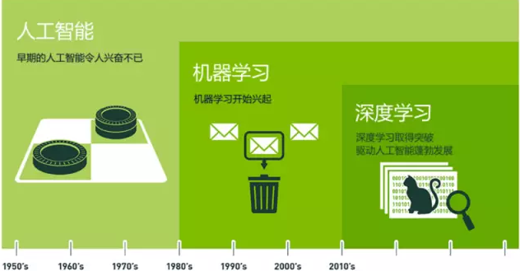
2.人工智能、机器学习、深度学习的关系
机器学习是人工智能的一个分支，深度学习是实现机器学习的一种技术。

Slide 12
数据分析、数据挖掘和机器学习的关系
数据：即观测值,如测量数据
信息：可信的数据。
数据分析：从数据到信息的整理、筛选和加工过程
数据挖掘：对信息进行价值化的分析
用机器学习的方法进行数据挖掘。机器学习是一种方法；数据挖掘是一件事情；还有一个相似的概念就是模式识别，这也是一件事情。而现在流行的深度学习技术只是机器学习的一种；

Slide 13
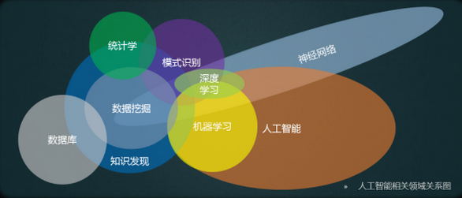
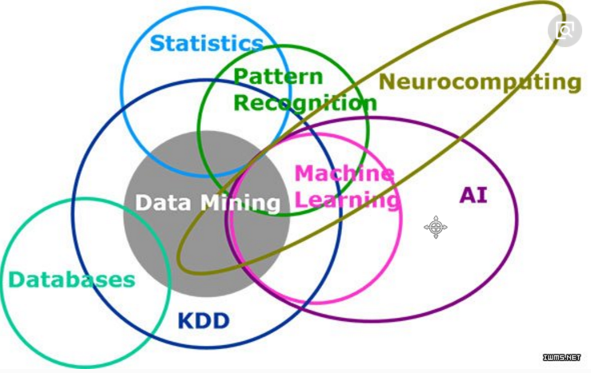
各技术交叉点
机器学习和模式识别都是达到人工智能目标的手段之一；
对数据挖掘而言，数据库提供数据管理技术，机器学习和统计学提供数据分析技术。

Slide 14
第二部分-了解机器学习概念
什么是机器学习
什么不是机器学习
基于规则的学习
基于模型的学习
机器学习的各种概念剖析
机器学习的分类

Slide 15
3.什么是机器学习？
机器学习，它正是这样一门学科，它致力于研究如何通过计算（CPU和GPU计算）的手段，利用经验来改善（计算机）系统自身的性能。
它是人工智能的核心，是使计算机具有智能的根本途径，应用遍及人工智能各领域。
机器学习所研究的主要内容就是
关于在计算机上从数据中产生“模型（model）”算法(学习算法)
数据+机器学习算法=机器学习模型
有了学习算法我们就可以把经验数据提供给它，它就能基于这些数据产生模型。
面对新的情况（没有切开的西瓜），模型会提供相应的判断（好西瓜or坏西瓜）
Notes:
回想刚刚我们买西瓜的场景，我们会发现这里涉及很多基于经验做出的预判。
（1）为什么看到微湿路面、感到和风、天边晚霞就认为明天是好天呢？
答：这是因为在我们的生活经验中已经遇见过很多类似的情况，前一天观察到上述特征后，第二天天气通常会很好。
（2）为什么色泽青绿、敲声浊响就能判断出是正熟的好西瓜呢？
答：这是因为我们吃过、看过很多的西瓜，所以基于色泽、敲声这几个特征我们就可以做出相当好的判断。
通过前面几个例子，我们能做出有效的预判，是因为我们积累了许多经验，而通过对经验的利用就能对新情况做出有效决策。
上面对经验的利用是靠我们人类自身完成的，计算机能帮我们做什么？
因此，我们引入【基础概念】机器学习，它正式这样一门学科，它致力于研究如何通过计算（CPU计算和GPU计算）的手段，利用经验来改善（计算机）系统自身的性能。
【加深理解1】专门研究计算机怎样模拟或实现人类的学习行为，以获取新的知识或技能，重新组织已有的知识结构使之不断改善(计算机系统)自身的性能。它是人工智能的核心，是使计算机具有智能的根本途径，其应用遍及人工智能的各个领域。
【加深理解2】而在计算机中，“经验”通常以“数据”形式存在。因此，机器学习所研究的主要内容就是关于在计算机上从数据中产生“模型（model）”算法，也叫做“学习算法（learning algorithm）”，一般“模型”泛指从数据中学得的（全局性的）结果。
有了学习算法我们就可以把经验数据提供给它，它就能基于这些数据产生模型；而在面对新的情况时（如看到一个没切开的西瓜），模型会给我们提供相应的判断（如是不是好瓜）。

Slide 16
什么不是机器学习？
机器学习：从已有的经验中学习经验，从经验中去分析
(1)计算每种颜色箱子的个数？----确定的问题
(2)计算一组数据平均值大小？----数值计算问题
机器学习的目的是建立预测模型--看是否有预测的过程
(1)确定收到的邮件是否为垃圾邮件?
(2)获取2014年世界杯冠军的名字？2018年？
(3)自动标记你在Facebook中的照片
(4)选择统计课程中成绩最高的学生(不是)

Slide 17
什么不是机器学习？
机器学习的目的是建立预测模型--看是否有预测的过程
(5)考虑购物习惯，推荐相关商品?
(6)根据病人状况确定属于什么疾病？
(7)预测2018年人民币汇率涨or不涨？
(8)计算公司员工的平均工资？

Slide 18
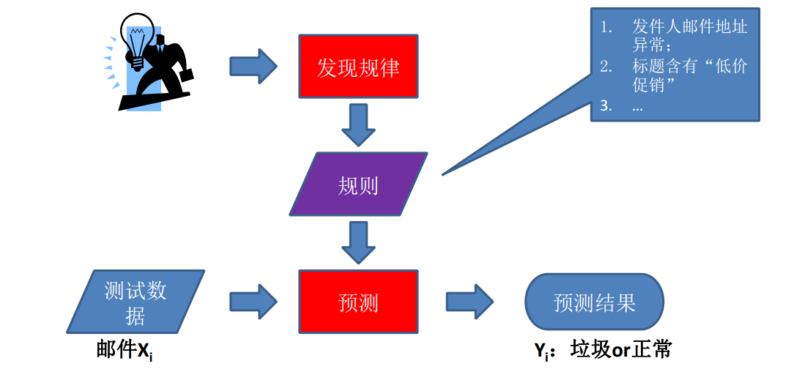
基于规则的学习

Slide 19
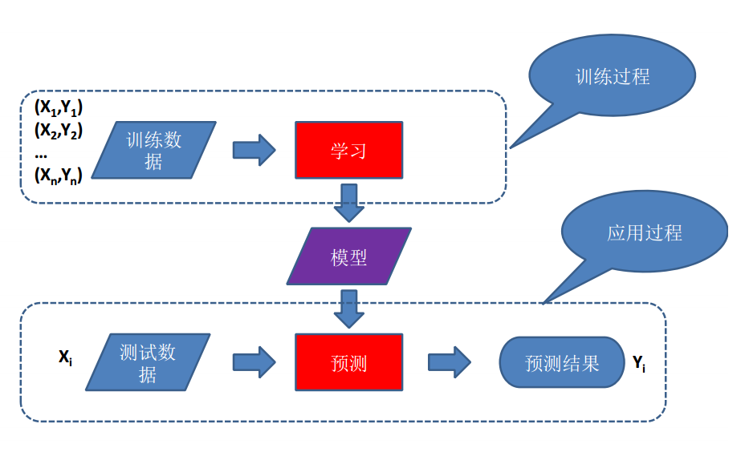
基于模型学习---机器学习

Slide 20
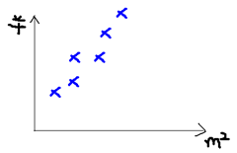
再论房价预测
假设有一个房屋销售的数据如下：
面积(m²) 销售价钱（万元）
123 250
150 320
87 160
102 220
… …
我们可以画一个图，x轴是房屋的面积。
y轴是房屋的售价：

Slide 21
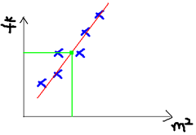
再论房价预测
我们可以使用一条直线尽可能多的通过这些点，不通过的点尽量分布在直线的两侧，利用这条直线所表示的线性关系，我们就可以预测房价。
直线可以写成y=ax+b，若a,b已知，我们就能够预测房价。机器学习中a,b称为参数，y=ax+b称为模型。通常a,b未知，是我们需要求解的量。

Slide 22
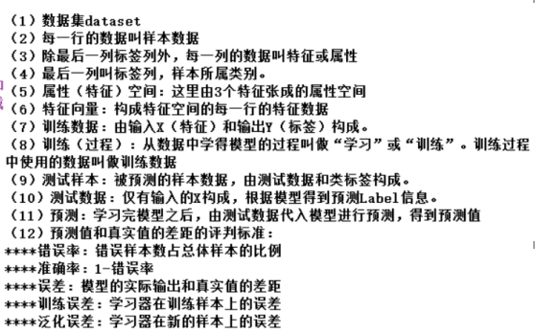
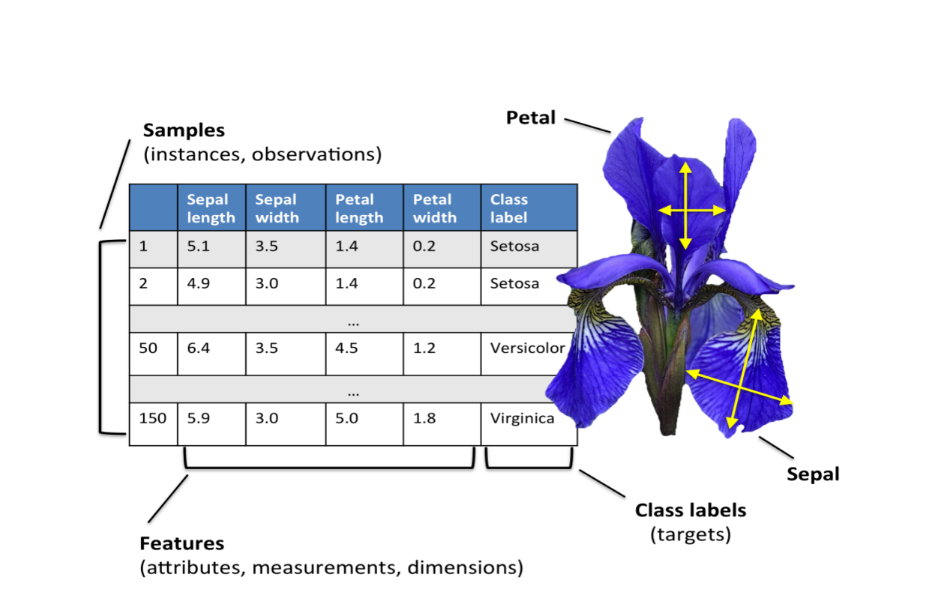
4.机器学习各个概念理解

Slide 23
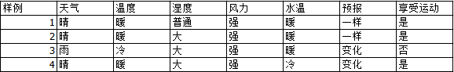
5.机器学习基本概念
1. 基本概念：训练集，测试集，特征值，监督学习，非监督学习，半监督学习，分类，回归
2. 概念学习：人类学习概念（如婴儿）：鸟，狗；车，房子；黑匣子和计算机（怎么认识和区分？）
定义：概念学习是指从有关某个布尔函数（是或否）的输入输出训练样例中推断出该布尔函数 ？看下面例子
3. 例子：学习 “享受运动" 这一概念：
小明进行水上运动，是否享受运动取决于很多因素
从第1天到第4天的各种因素决定小明是否享受运动

Slide 24
决定小明是否享受运动的因素？
因素：
天气：晴，阴，雨
温度：暖，冷
湿度：普通，大
风力：强，弱
水温：暖，冷
预报：一样，变化
结果：
享受运动：是，否

Slide 25
概念学习：
概念定义在实例(instance)集合之上，这个集合表示为X。（X：所有可能的日子，每个日子的值由 天气，温度，湿度，风力，水温，预报6个属性表示。
待学习的概念或目标函数成为目标概念（target concept), 记做c。(概念学习的过程求解c(x)过程)
c(x) = 1, 当享受运动时； c(x) = 0 当不享受运动时，c(x)也可叫做y.
x: 每一个实例(每一行数据6个属性的值)
X: 样例, 所有实例的集合
学习目标：f: X -> Y

Slide 26
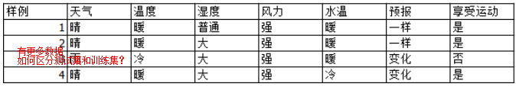
几个重要概念理解
训练集(training set/data)/训练样例（training examples): 用来进行训练，也就是产生模型或者算法的数据集
测试集(testing set/data)/测试样例 (testing examples)：（通常只知道特征，用来进行预测）用来专门进行测试已经学习好的模型或者算法的数据集
特征向量(features/feature vector)：属性的集合，通常用一个向量来表示，附属于一个实例
标记(label): c(x), 实例类别的标记
正例(positive example)
反例(negative example)

Slide 27
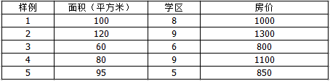
又是房价的举例.....
例子：研究国内房价
影响房价的两个重要因素：面积(平方米），学区（评分1-10）
该数据集和小明享受水上运动的方式有什么区别呢？
对！！房价是连续型的数值

Slide 28
引出分类和回归问题
分类 (classification):
目标标记为类别型数据(category)
回归(regression):
目标标记为连续性数值 (continuous numeric value)

Slide 29
初识机器学习分类
例子：研究肿瘤良性，恶性于尺寸，颜色的关系
特征值：肿瘤尺寸，颜色
标记：良性/恶性
有监督学习(supervised learning)： 训练集有类别标记(class label)
无监督学习(unsupervised learning)： 无类别标记(class label)
半监督学习（semi-supervised learning)：有类别标记的训练集 + 无标记的训练集

Slide 30
初识机器学习步骤框架
机器学习步骤框架
1.把数据拆分为训练集和测试集
2.用训练集和训练集的特征向量来训练算法
3.用学习来的算法运用在测试集上来评估算法 （可能要设计到调整参数（parameter tuning)--（验证集（validation set））
按照小明享受运动来理解：
100 天： 训练集
10天：测试集 （不知道是否 ” 享受运动“， 知道6个属性，来预测每一天是否享受运动）

Slide 31
第三部分-机器学习分类
机器学习分类详解
机器学习案例分析

Slide 32
机器学习分类
监督学习
非监督学习
半监督学习
强化学习
迁移学习
深度强化迁移学习

Slide 33
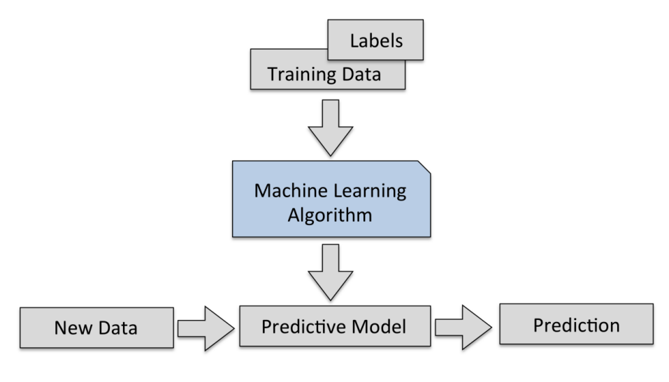
监督学习
监督（supervised）是指训练数据集中的每个样本均有一个已知的输出项（类标label）。
输出变量为连续变量的预测问题称为回归（regression）问题（西瓜的成熟度）。
输出变量为有限个离散变量的预测问题称为分类问题（西瓜的分类）。

Slide 34
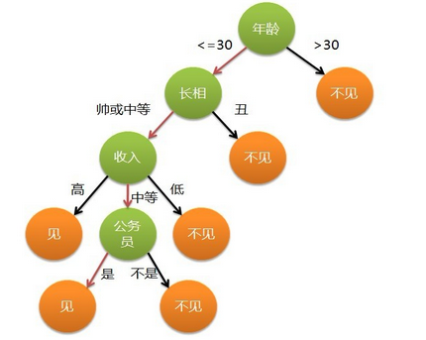
学习算法分类
Tip：你是见or不见？
分类算法：
决策树
KNN
SVM
Perception&&NeuralNetwork
Bayes
LogisticRegression
回归算法：
简单线性回归
多元线性回归
Lasso回归
Ridge回归
ElasticNet

Slide 35
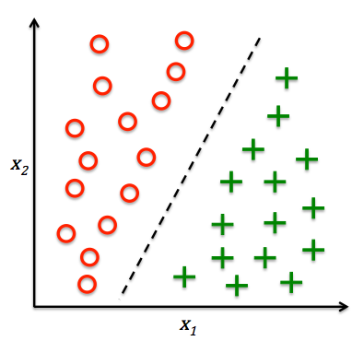
案例：垃圾邮件的分类问题
基于有类标的电子邮件样本库，可以使用监督学习算法训练生成一个判定模型，
用来判别一封新的电子邮件是否为垃圾邮件；
1.30个训练样本，15个正样本，15个负样本
2.每个样本都有两个与其相关的值：x1和x2
3.图中的一条黑色的虚线将两类样本分开
4.可以根据值将新样本划分到某个类别中
（观察在直线的那一侧）

Slide 36
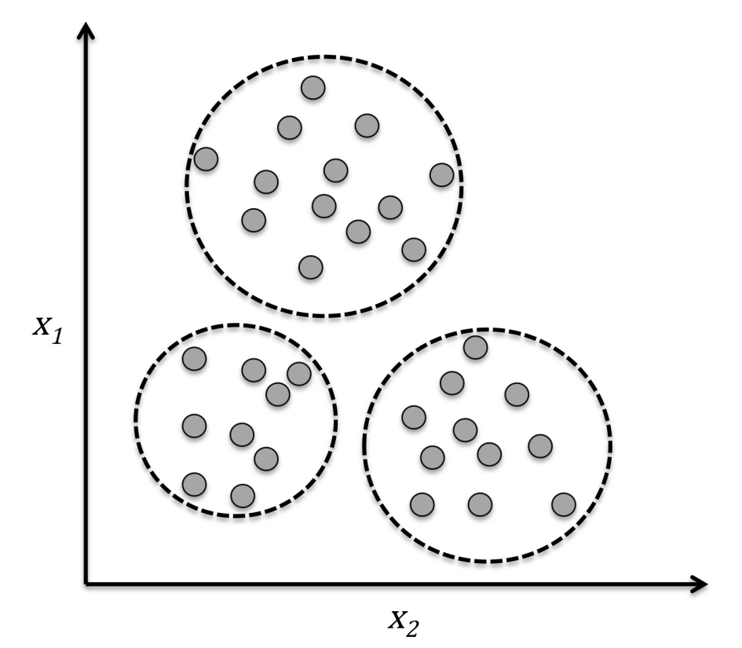
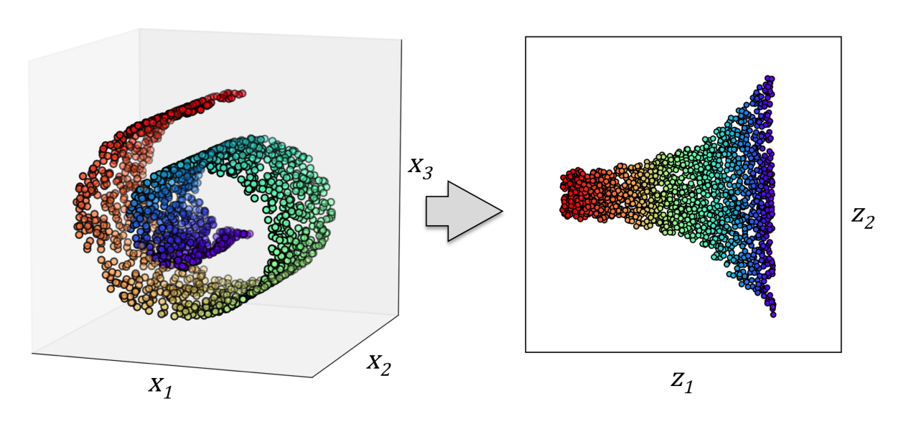
非监督学习(unsupervised learning)
人们给机器一大堆没有分类标记的数据，让机器可以对数据分类、检测异常等。
1.聚类（KMeans）
2.降维（PCA,LDA）
上图表示西瓜的色泽和敲声两个特征
通过特征的相似性进行聚类
无需知道标记Label信息

Slide 37
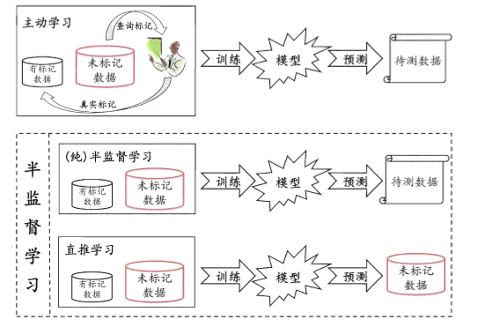
半监督学习
半监督学习就是提供了一条利用“廉价”的未标记样本的途径。

Slide 38
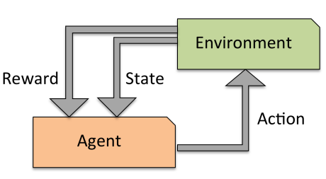
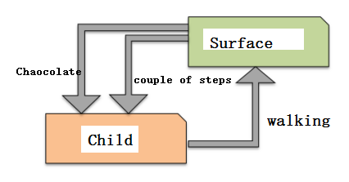
强化学习
是机器学习的一个重要分支，主要用来解决连续决策的问题。
围棋可以归纳为一个强化学习问题，需要学习在各种局势下如何走出最好的招法。

Slide 39
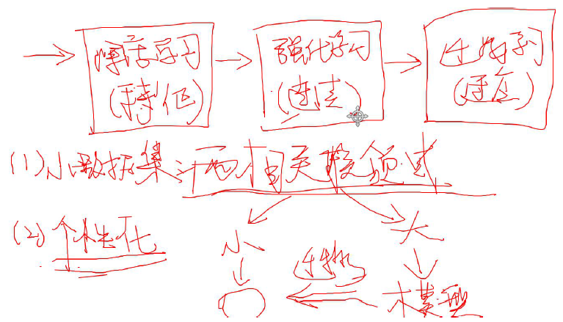
迁移学习

Slide 40
迁移学习
迁移学习能解决那些问题？
小数据的问题。比方说新开一个网店，卖一种新的糕点，没有任何的数据，就无法建立模型对用户进行推荐。但用户买一个东西会反映到用户可能还会买另外一个东西，所以如果知道用户在另外一个领域，比方说卖饮料，已经有了很多很多的数据，利用这些数据建一个模型，结合用户买饮料的习惯和买糕点的习惯的关联，就可以把饮料的推荐模型给成功地迁移到糕点的领域，这样，在数据不多的情况下可以成功推荐一些用户可能喜欢的糕点。这个例子就说明，有两个领域，一个领域已经有很多的数据，能成功地建一个模型，有一个领域数据不多，但是和前面那个领域是关联的，就可以把那个模型给迁移过来。
个性化的问题。比如每个人都希望自己的手机能够记住一些习惯，这样不用每次都去设定它，怎么才能让手机记住这一点呢？其实可以通过迁移学习把一个通用的用户使用手机的模型迁移到个性化的数据上面。

Slide 41
总结和回顾

Slide 42
机器学习第二天部分
机器学习经典案例举例
如何设计机器学习系统？
模型选择问题
其他

Slide 43
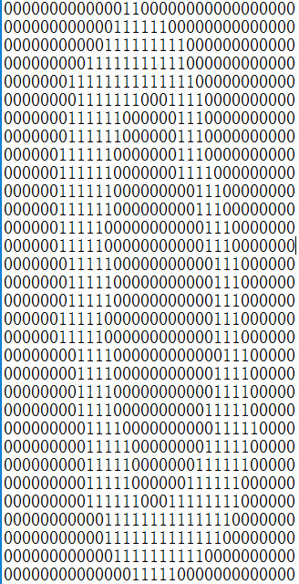
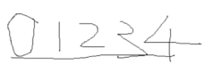
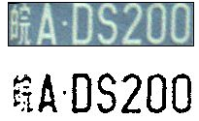
机器学习经典案例举例
灰度化和二值化
转化为1*1024
二值图片向量
学习算法
处理，如SVM
识别结果
32*32矩阵
车牌、验证码识别的普通方法为：
（1）将图片灰度化与二值化。
（2）去噪，然后切割成一个一个的字符。
（3）提取每一个字符的特征，生成特征矢量或特征矩阵。
（4）分类与学习。将特征矢量或特征矩阵与样本库进行比对，挑选出相似的那类样本，
将这类样本的值作为输出结果。

Slide 44
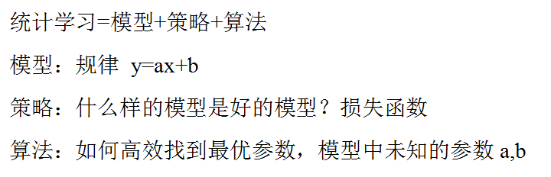
机器学习三要素

Slide 45
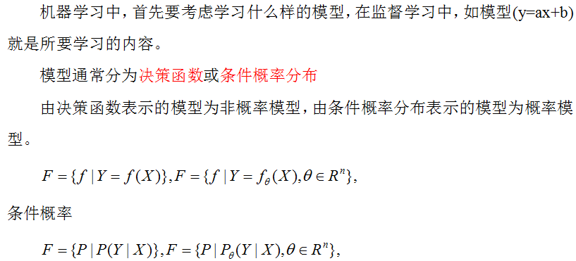
模型---寻找规律

Slide 46
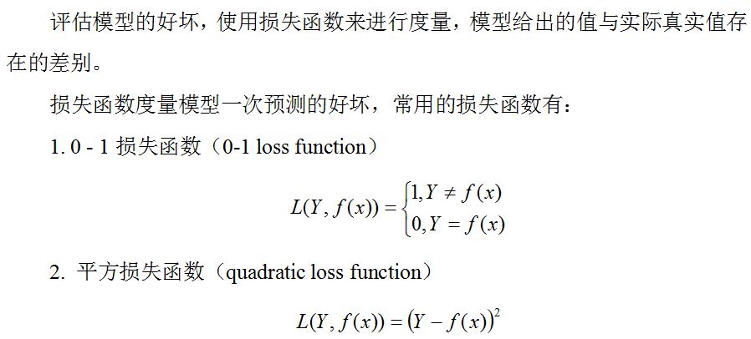
策略--模型好不好

Slide 47
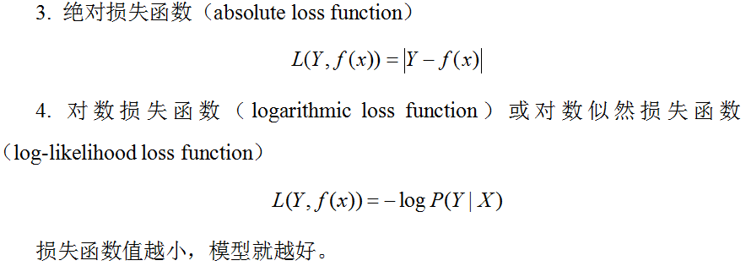

Slide 48
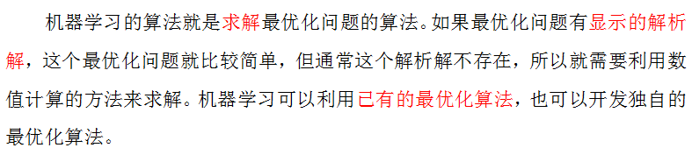
算法

Slide 49
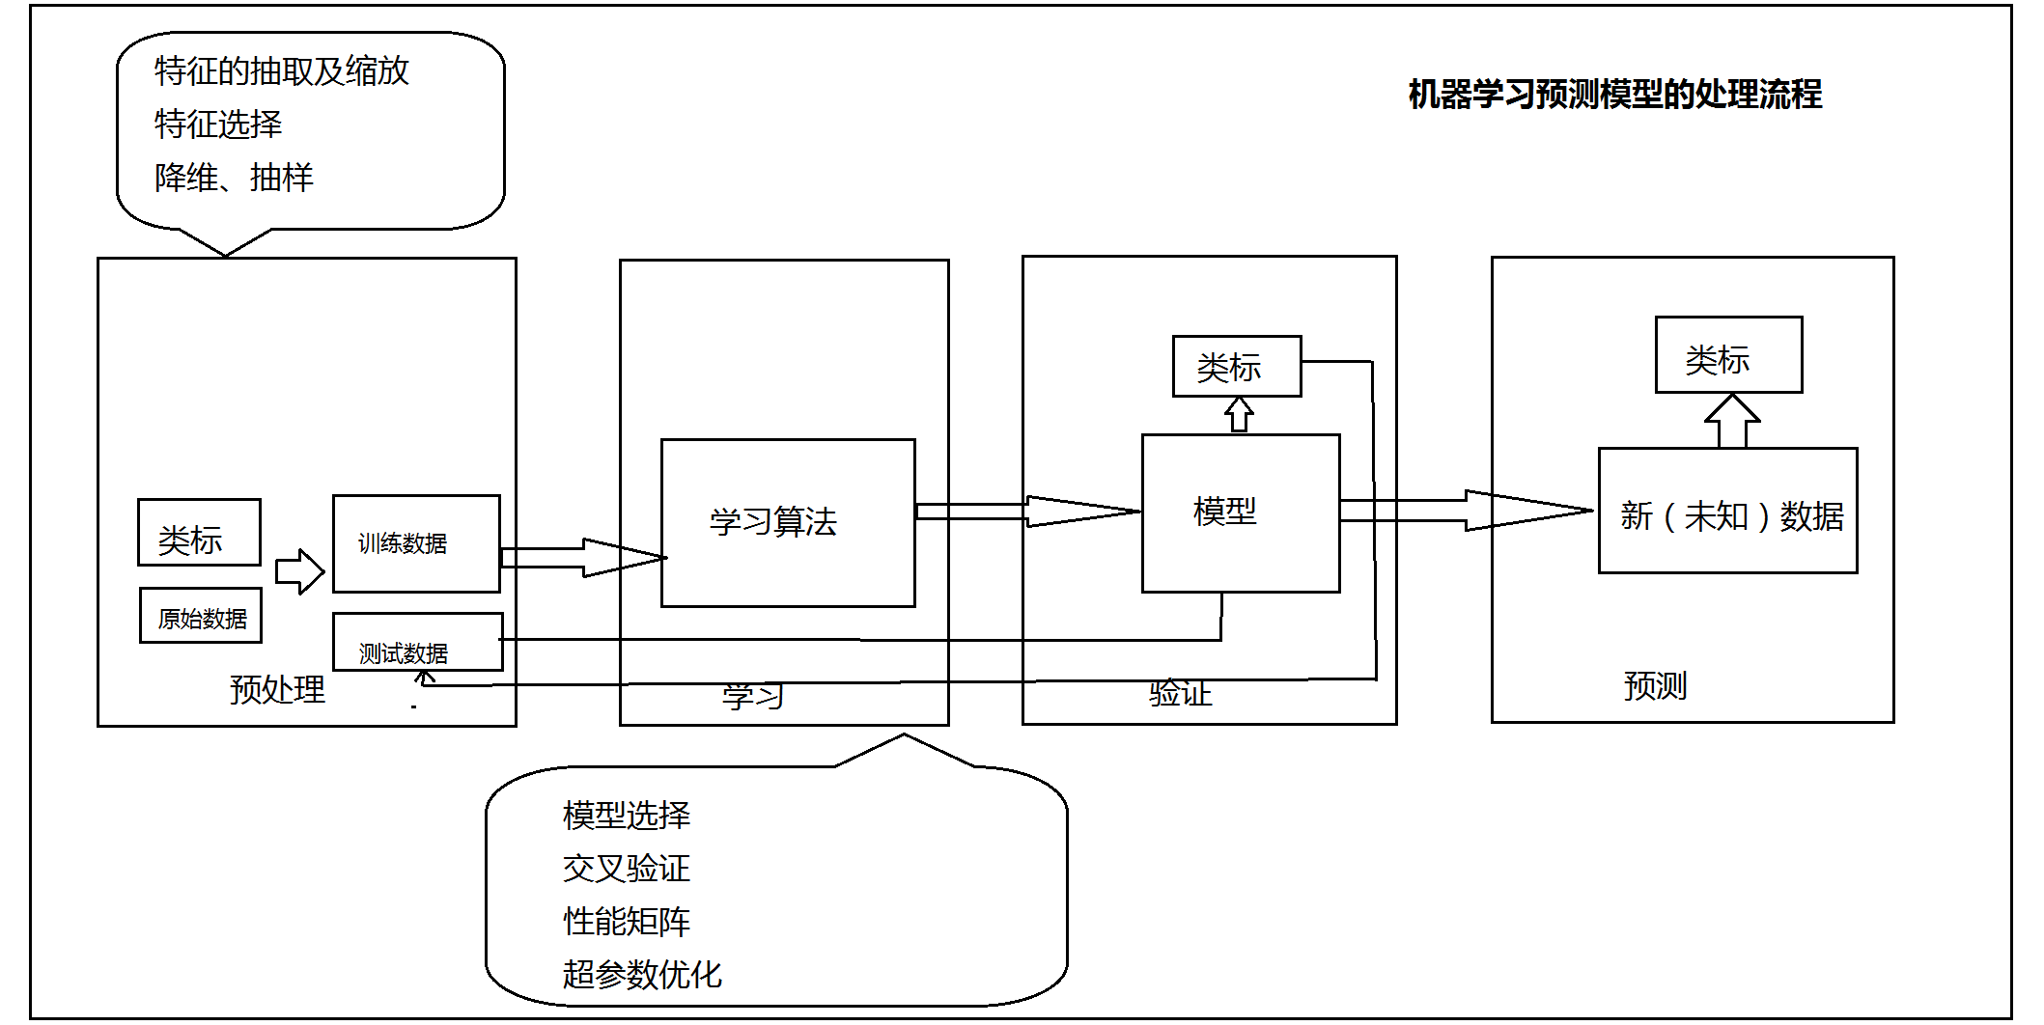
6.如何构建机器学习系统？
当面临这么多的模型需要选择，我们如何选择适合问题的模型呢？

Slide 50
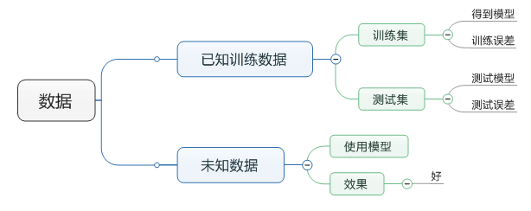
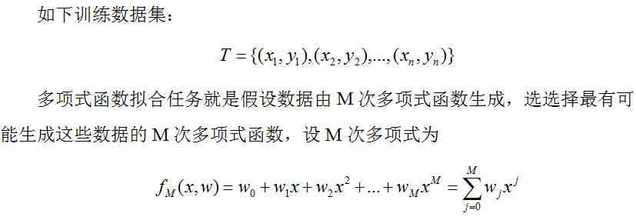
首先看看数据

Slide 51
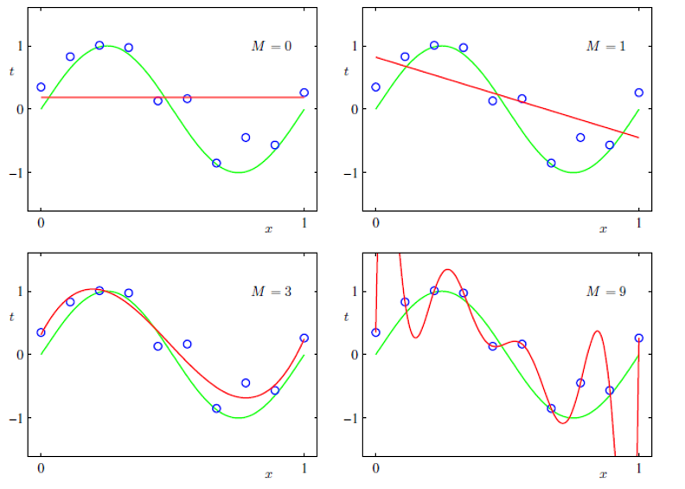
那条曲线拟合效果是最好的？----模型选择

Slide 52
泛化
防火防盗放过拟合
模型具有好的泛化能力指的是：模型不但在训练数据集上表现的效果很好，对于新数据的适应能力也有很好的效果。
泛化能力的表现：过拟合和欠拟合
过拟合overfitting：模型在训练数据上表现良好，在未知数据或者测试集上表现差。
欠拟合underfitting：在训练数据和未知数据上表现都很差。

Slide 53
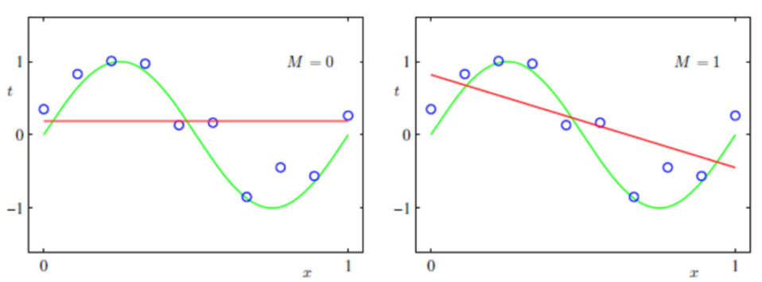
欠拟合
产生的原因：模型过于简单
出现的场景：欠拟合一般出现在机器学习模型刚刚训练的时候，也就是说一开始我们的模型往往是欠拟合也正是因为如此才有了优化的空间，我们通过不断优化调整算法来使得模型的表达能力更强。
解决办法：（1）添加其他特征项：因为特征项不够而导致欠拟合，可以添加其他特征项来很好的解决。
（2）添加多项式特征：可以在线性模型中通过添加二次或三次项使得模型的泛化能力更强。
（3）减少正则化参数，正则化的目的是用来防止过拟合的，但是现在模型出现了欠拟合，需要减少正则化参数。

Slide 54
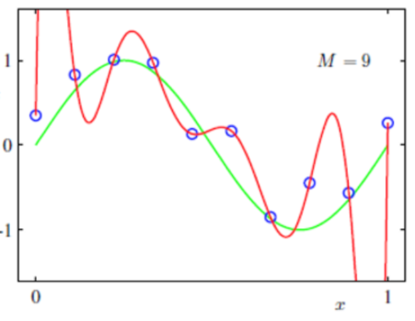
过拟合
产生的原因：可能是模型太过于复杂、数据不纯、训练数据太少等造成。
出现的场景：当模型优化到一定程度，就会出现过拟合的情况。
解决办法：（1）重新清洗数据
（2）增大训练的数据量
（3）采用正则化方法对参数施加惩罚：常用的有L1正则和L2正则
（4）采用dropout方法，即采用随机采样的方法训练模型，常用于神经网络算法中。
注：使用复杂的卷积神经网络训练图像数据时尤其有效，
Dropout思路是：在训练时，将神经网络某一层的输出节点数据随机丢失一部分。

Slide 55
模型选择的----奥卡姆剃刀原则
给定两个具有相同泛化误差的模型，较简单的模型比较复杂的模型更可取。
奥卡姆剃刀原则是模型选择的基本而且重要的原则。

Slide 56
机器学习三要素补充
机器学习三要素数学理论补充

Slide 57
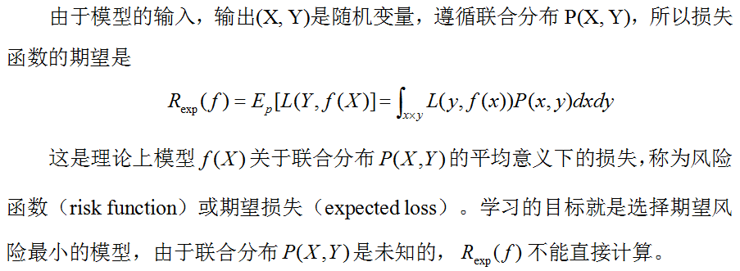
策略

Slide 58
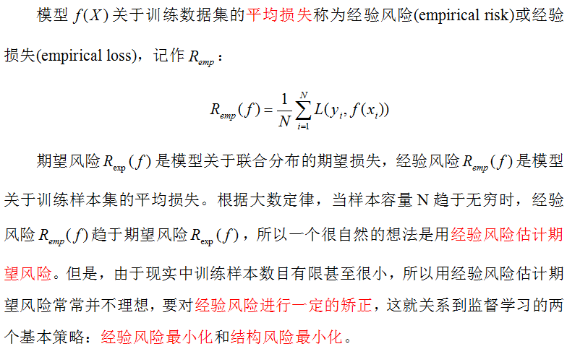
经验风险

Slide 59
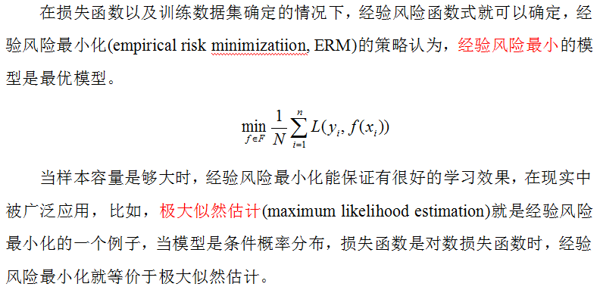
经验风险最小化

Slide 60
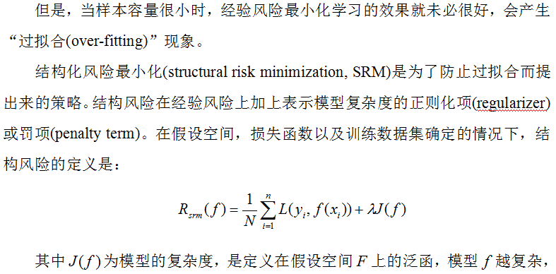
结构风险

Slide 61

结构风险最小化

Slide 62

模型评估和模型选择
当损失函数给定时，基于损失函数的模型的训练误差和模型的测试误差就自然成为学习方法评估的标准。

Slide 63

过拟合与模型选择

Slide 64

过拟合与模型选择

Slide 65

什么是正则化？

Slide 66

正则化

Slide 67

什么是交叉验证？

Slide 68
简单交叉验证
简单交叉验证的方法是这样的，随机从最初的样本中选择部分，形成验证数据，而剩下的当作训练数据。一般来说，少于三分之一的数据被选作验证数据。

Slide 69
10则交叉验证
10折交叉验证是把样本数据分成10份，轮流将其中9份做训练数据，将剩下的1份当测试数据，10次结果的均值作为对算法精度的估计，通常情况下为了提高精度，还需要做多次10折交叉验证。
更进一步，还有K折交叉验证，10折交叉验证是它的特殊情况。K折交叉验证就是把样本分为K份，其中K-1份用来做训练建立模型，留剩下的一份来验证，交叉验证重复K次，每个子样本验证一次。

Slide 70
留一验证
留一验证只使用样本数据中的一项当作验证数据，而剩下的全作为训练数据，一直重复，直到所有的样本都作验证数据一次。可以看出留一验证实际上就是K折交叉验证，只不过这里的K有点特殊，K为样本数据个数。

Slide 71
7.为什么现在是进入机器学习的最佳时机？
借助于近些年发展起来诸多强大的开源库，我们现在是进入机器学习领域的最佳时机。不用像前些年那样需要自己使用编程语言一步一步实现机器学习算法，而是使用成熟的机器学习库帮我完成做好的算法，我们只需要了解清楚各个模型的参数如何调整就能够将模型应用于实际的业务场景。

Slide 72

Scikit-learn
简单高效的数据挖掘和数据分析工具
可供大家使用，可在各种环境中重复使用
建立在NumPy，SciPy和matplotlib上
开源，可商业使用-获取BSD许可证

Slide 73

Scikit-learn算法选择

Slide 74

SparkMLLIB
MLlib是Spark机器学习库

Slide 75

R与SparkR

Slide 76

Weka
WEKA的全名是怀卡托智能分析环境（Waikato Environment for Knowledge Analysis），同时weka也是新西兰的一种鸟名，而WEKA的主要开发者来自新西兰。
WEKA作为一个公开的数据挖掘工作平台，集合了大量能承担数据挖掘任务的机器学习算法，包括对数据进行预处理，分类，回归、聚类、关联规则以及在新的交互式界面上的可视化。
如果想自己实现数据挖掘算法的话，可以看一看weka的接口文档。在weka中集成自己的算法甚至借鉴它的方法自己实现可视化工具并不是件很困难的事情。

Slide 77

8.关于R和Python之争？

Slide 78

9.总结与回顾：

Slide 79


